Slide 1
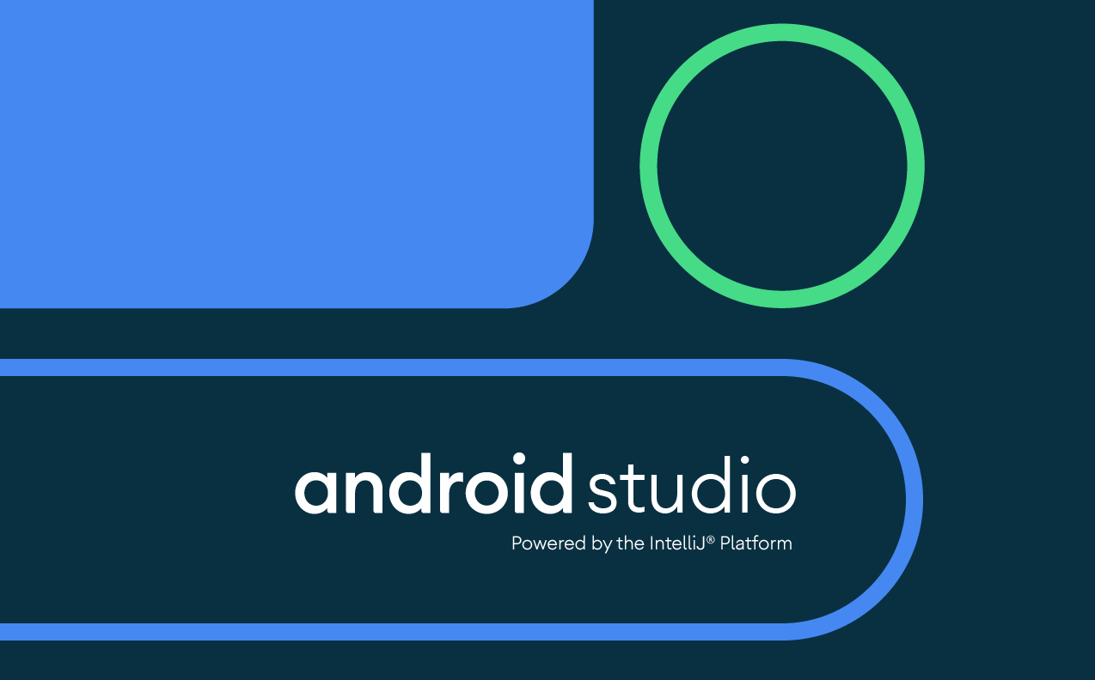
第7章 数据存储与共享

Slide 2
概述
App通常需要保存用户的数据，有些保存在本地，有些则保存在服务器端。少量数据的本地存储可以使用共享偏好设置，大量数据的本地存储可以使用SQLite。如果将数据保存在服务器端，通常使用JSON格式发送数据，然后通过服务器端的程序进行保存。App之间单向数据传递适合使用广播，而双向数据传递适合使用内容提供者。

Slide 3
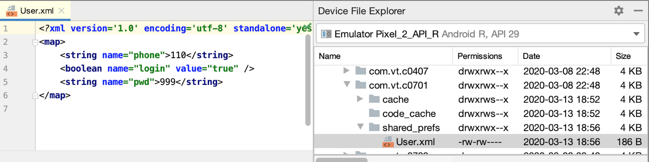
7.1 共享偏好设置
SharedPreferences（android.content.SharedPreferences）是用于本地存储共享数据的轻量级接口，使用xml文件保存简单数据并存储在缓存文件夹中，特别适合本地存储用户的个人数据，敏感的个人数据最好加密后存储。

Slide 4
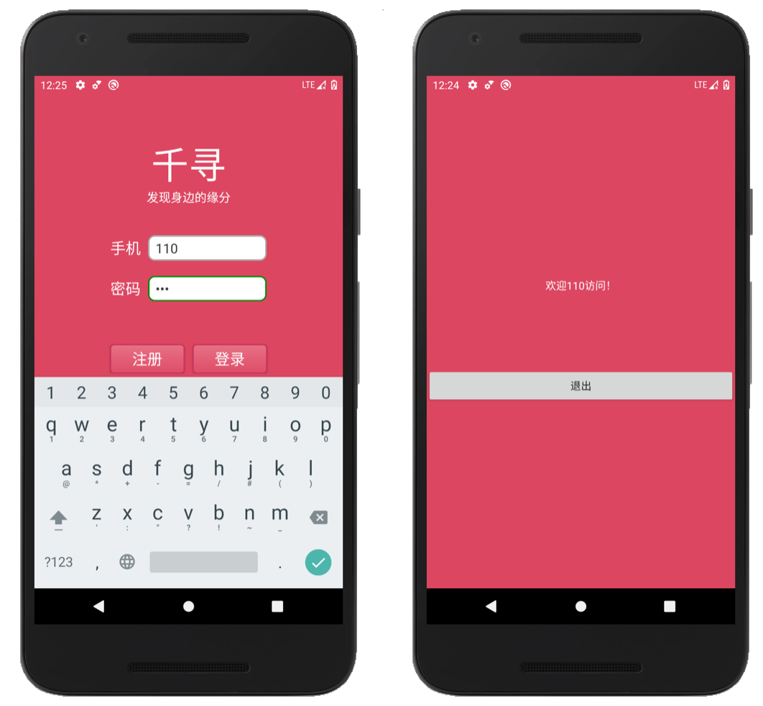
实例工程：用户登陆

Slide 5
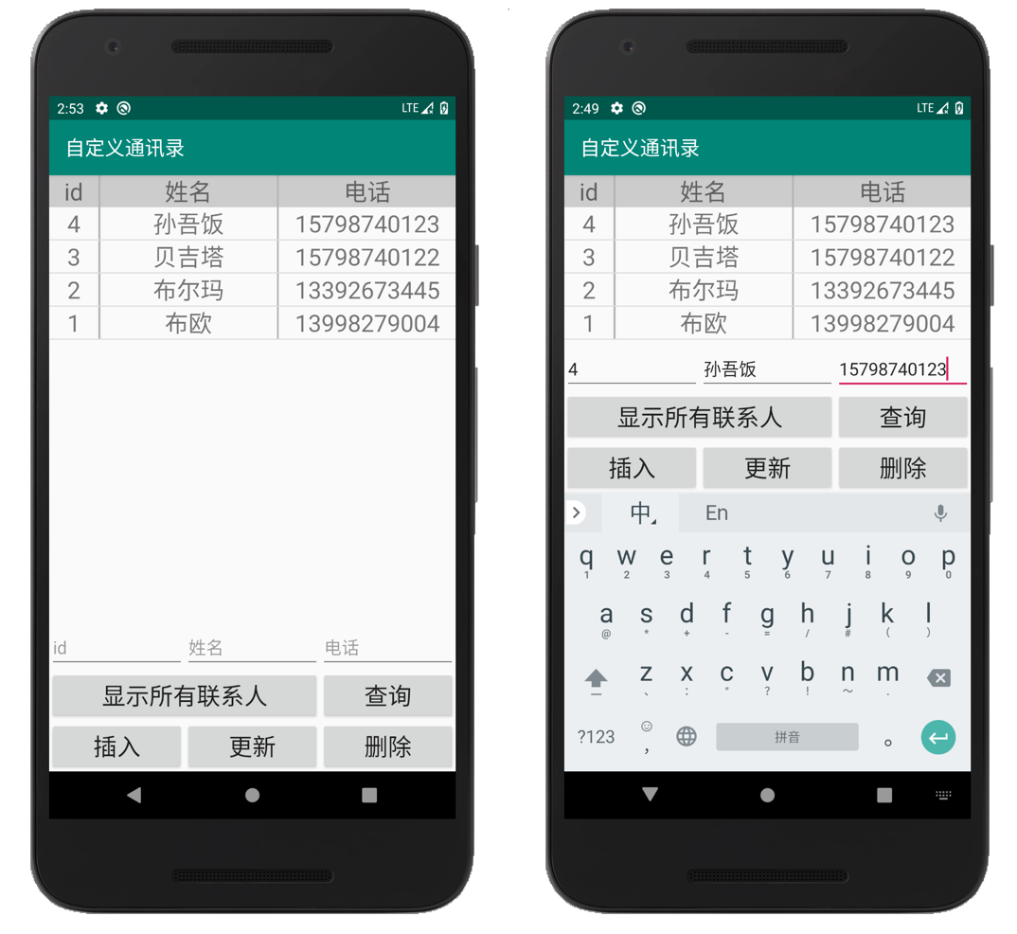
7.2 轻量级数据库
SQLite是一个轻量级的关系型数据库，无服务器端，零配置，运算速度快，占用资源少，支持大部分标准SQL语法。每个字段所使用的存储类型都是动态的，共有5种存储类型：NULL、INTEGER、TEXT、REAL和BLOB，根据数据类型使用相应的存储类型进行存储。

Slide 6
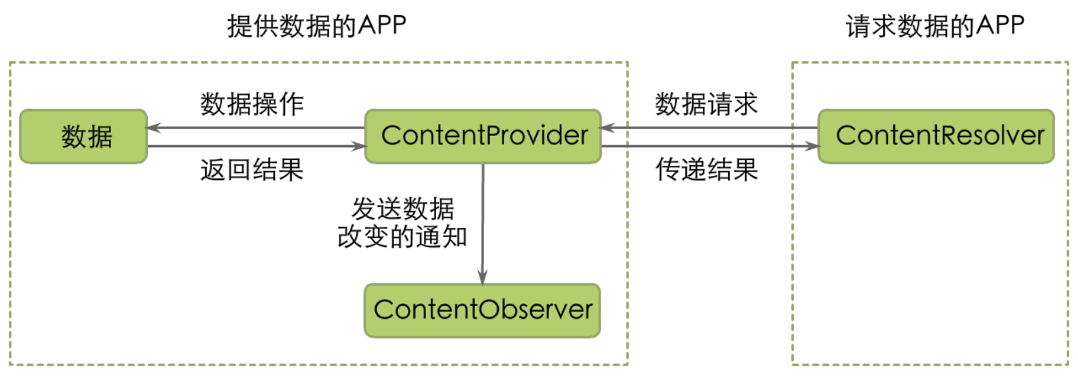
7.3 内容提供者
ContentProvider类（android.content.ContentProvider）用于提供进程之间安全地访问和修改数据的标准接口，适用于为其他App提供复杂的数据或文件，向Widget公开应用数据，以及使用搜索框架提供自定义搜索建议。

Slide 7
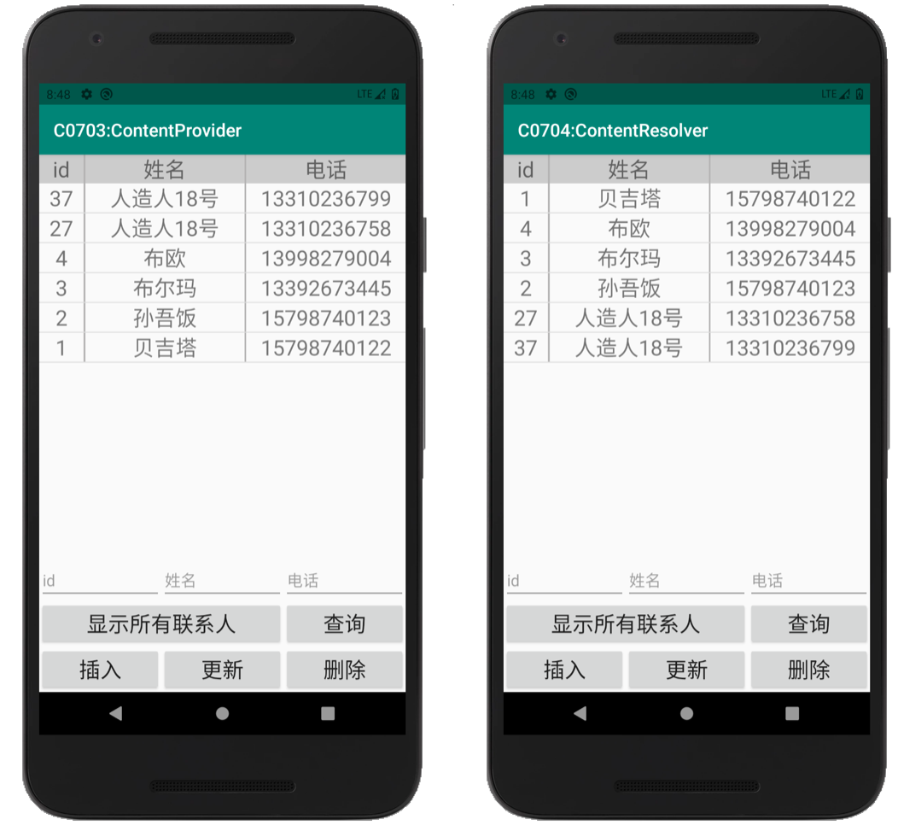
实例工程：自定义内容提供者

Slide 8
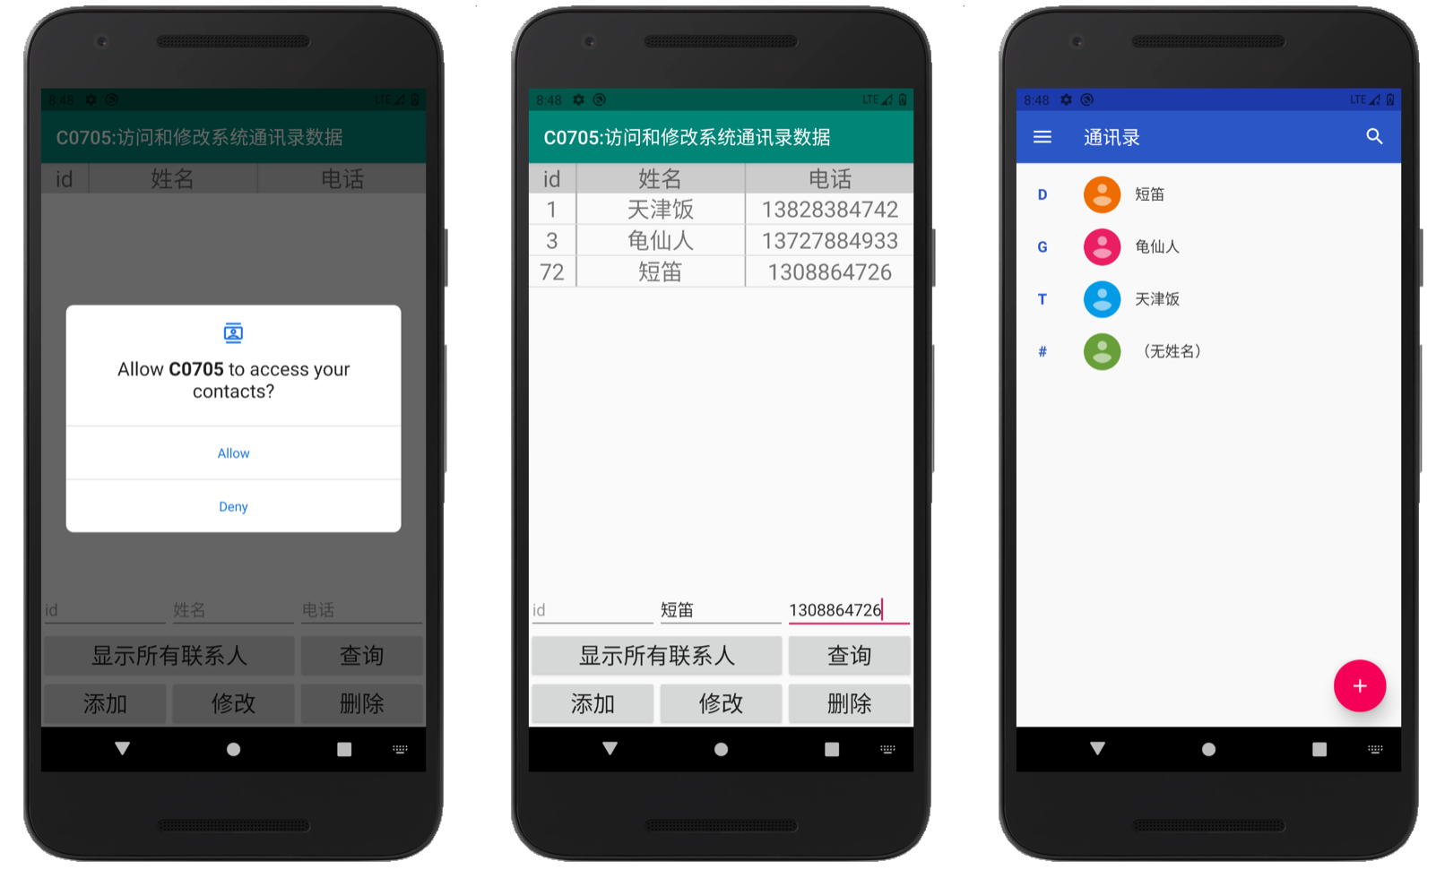
实例工程：访问和修改系统通讯录数据

Slide 9
7.4 JavaScript对象表示法
JSON（JavaScript Object Notation）是一种轻量级的数据交换方法，是基于JavaScript的一个子集，主要用于网络或程序之间传递数据。JSON使用字符串形式保存数据，结构层次简捷清晰，易于解析和生成，占用空间小，有效地提升网络传输效率。通常情况下，JSON数据并不会直接呈现给用户，而是在后台与服务器端进行数据通信。
JSON对象 | JSON数组
{"name": "小白魔", "content": "今天你吃了吗？"} | [ {"name": "小白魔", "content": "今天你吃了吗？"}, {"name": "天使", "content": "关你什么事！"} ]

Slide 10
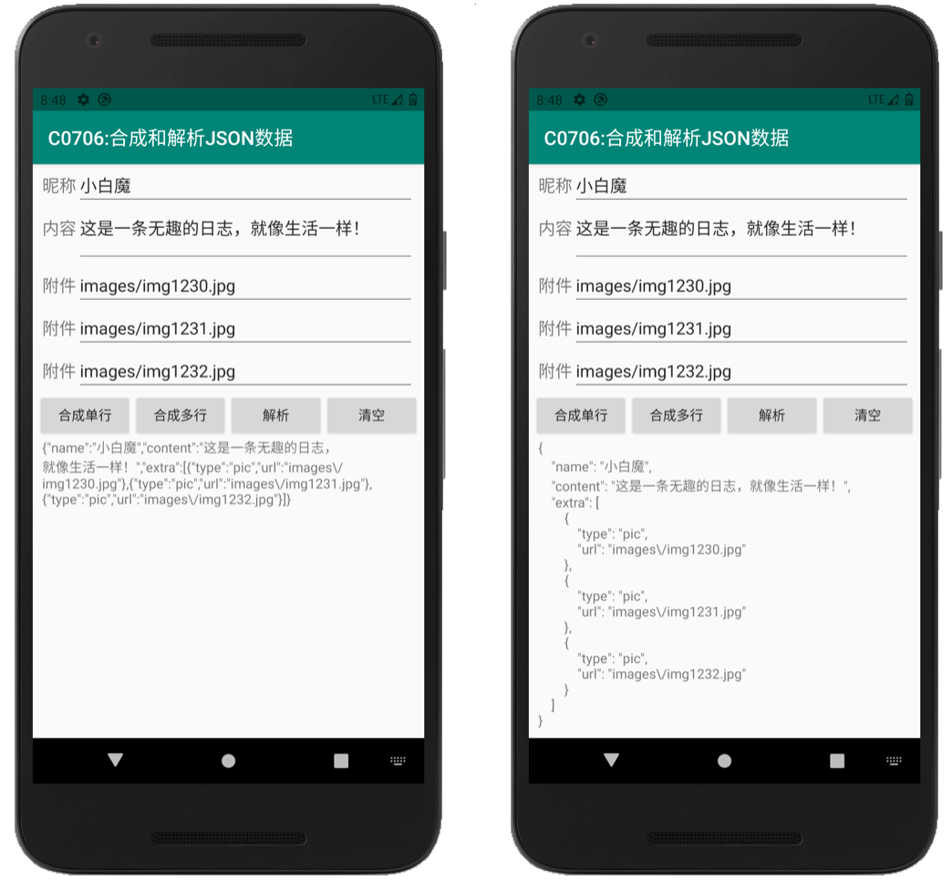

Slide 11
习题
1．使用SharedPreferences实现自动登录的功能。如果24小时内登录过，可以自动登录，否则重新登录。 2．使用SQLite实现记录登录时间的功能，并且能够查询登录的历史记录。 3．实现商品信息的JSON数据合成和解析，商品信息至少包含商品名称、价格、剩余数量。

